Slide 1
Лабораторная работа №08
Дисциплина: Администрирование сетевых подсистем Талебу Тенке Франк Устон

Slide 2
Докладчик
Талебу Тенке Франк Устон
Студент группы НФИбд-02-23
Студ. билет 1032224534
Российский университет дружбы народов

Slide 3
Цель работы
Изучение принципов работы сетевых технологий

Slide 4
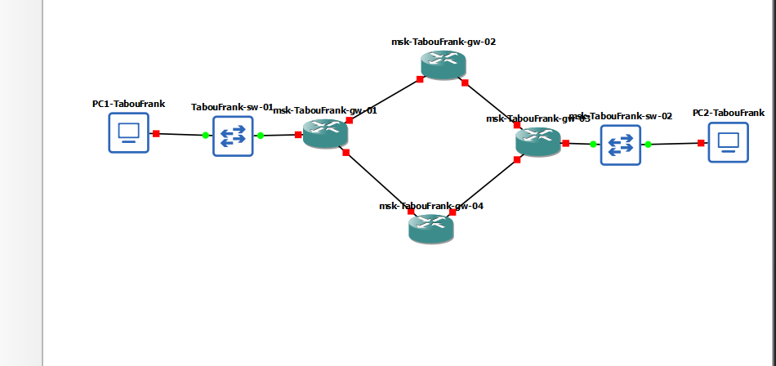
Далее были изменены отображаемые имена устройств в соответствии с требованиями задания: коммутаторы получили имена по шаблону msk-user-sw-0x, маршрутизаторы — msk-user-gw-0x, а узлы VPCS — PCx-user. На завершающем этапе был включён захват трафика на соединениях между sw-01 и gw-01, а также между sw-02 и gw-03, что позволило в дальнейшем проанализировать работу протоколов маршрутизации и передачу пользовательского трафика.
Далее были изменены отображаемые имена устройств в соответствии с требованиями задания: коммутаторы получили имена по шаблону msk-user-sw-0x, маршрутизаторы — msk-user-gw-0x, а узлы VPCS — PCx-user. На завершающем этапе был включён захват трафика на соединениях между sw-01 и gw-01, а также между sw-02 и gw-03, что позволило в дальнейшем проанализировать работу протоколов маршрутизации и передачу пользовательского трафика.

Slide 5
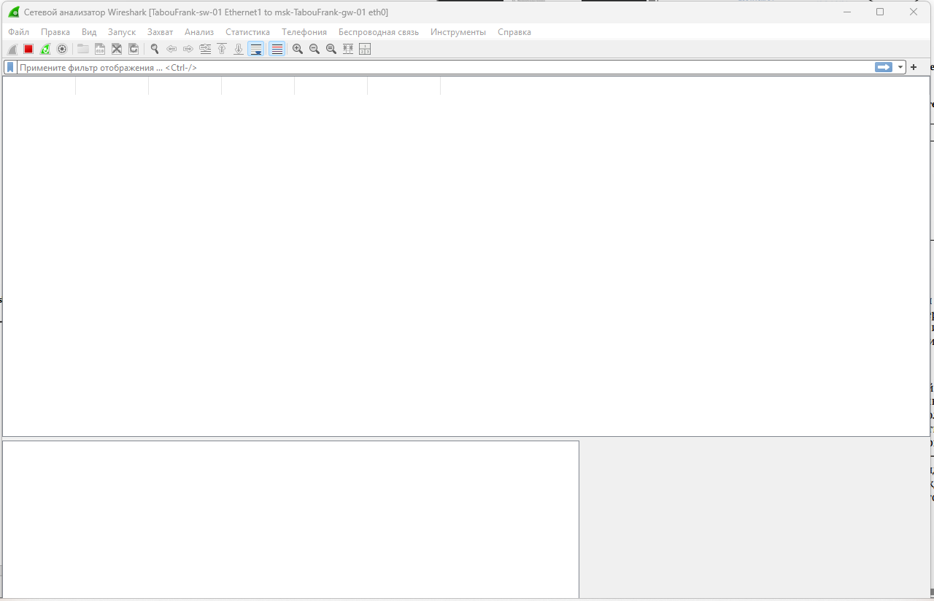
В соответствии с таблицей адресации были настроены IPv4-адреса на оконечных устройствах PC1 и PC2 с использованием команд VPCS. На узле PC1 был назначен IP-адрес 10.0.10.10/24 с указанием шлюза по умолчанию 10.0.10.1. Конфигурация была сохранена, после чего с помощью команды show ip подтверждена корректность заданных параметров (рис. @fig:002).
В соответствии с таблицей адресации были настроены IPv4-адреса на оконечных устройствах PC1 и PC2 с использованием команд VPCS. На узле PC1 был назначен IP-адрес 10.0.10.10/24 с указанием шлюза по умолчанию 10.0.10.1. Конфигурация была сохранена, после чего с помощью команды show ip подтверждена корректность заданных параметров (рис. @fig:002).

Slide 6
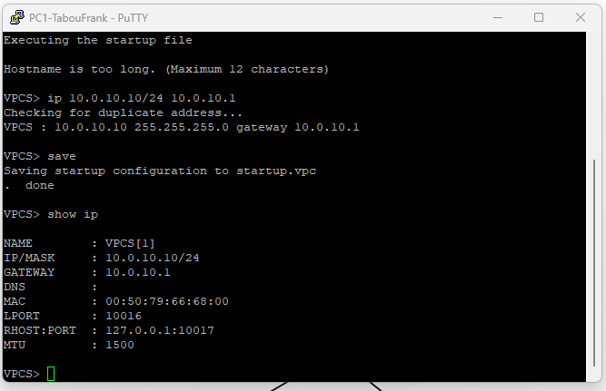
На узле PC2 был назначен IP-адрес 10.0.11.10/24 с шлюзом по умолчанию 10.0.11.1. После сохранения конфигурации проверка команды show ip показала корректное применение настроек (рис. @fig:003).
На узле PC2 был назначен IP-адрес 10.0.11.10/24 с шлюзом по умолчанию 10.0.11.1. После сохранения конфигурации проверка команды show ip показала корректное применение настроек (рис. @fig:003).

Slide 7
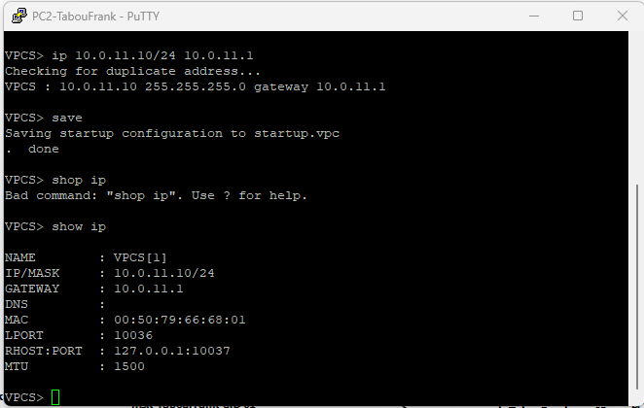
На маршрутизаторе msk-user-gw-01 были настроены IPv4-адреса на интерфейсах eth0, eth1 и eth2 в соответствии с таблицей адресации. После назначения адресов интерфейсы были переведены в активное состояние с помощью команды no shutdown. Конфигурация была сохранена, а корректность настроек подтверждена командой show running-config (рис. @fig:004).
На маршрутизаторе msk-user-gw-01 были настроены IPv4-адреса на интерфейсах eth0, eth1 и eth2 в соответствии с таблицей адресации. После назначения адресов интерфейсы были переведены в активное состояние с помощью команды no shutdown. Конфигурация была сохранена, а корректность настроек подтверждена командой show running-config (рис. @fig:004).

Slide 8
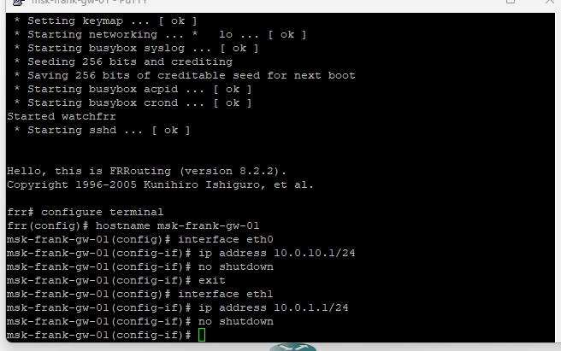
На маршрутизаторе msk-user-gw-02 была выполнена настройка IPv4-адресов на интерфейсах eth0 и eth1 согласно заданной схеме сети. Все интерфейсы были активированы, после чего конфигурация сохранена (рис. @fig:005).
На маршрутизаторе msk-user-gw-02 была выполнена настройка IPv4-адресов на интерфейсах eth0 и eth1 согласно заданной схеме сети. Все интерфейсы были активированы, после чего конфигурация сохранена (рис. @fig:005).

Slide 9
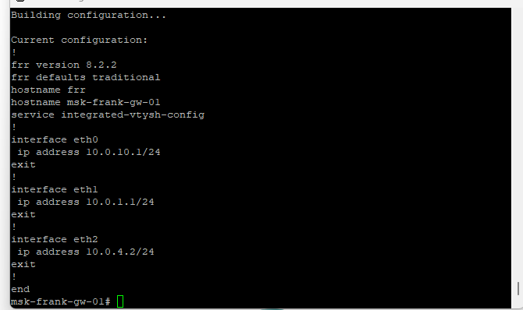
На маршрутизаторе msk-user-gw-03 были назначены IPv4-адреса на интерфейсах eth0, eth1 и eth2, обеспечивающих подключение к локальной сети и соседним маршрутизаторам. Все интерфейсы успешно активированы, конфигурация сохранена (рис. @fig:006).
На маршрутизаторе msk-user-gw-03 были назначены IPv4-адреса на интерфейсах eth0, eth1 и eth2, обеспечивающих подключение к локальной сети и соседним маршрутизаторам. Все интерфейсы успешно активированы, конфигурация сохранена (рис. @fig:006).

Slide 10
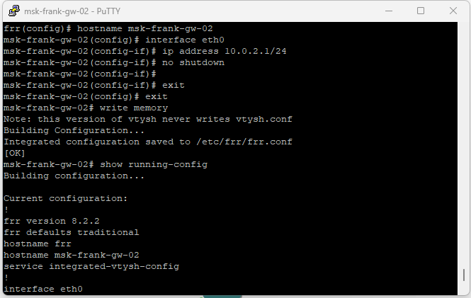
На маршрутизаторе msk-user-gw-04 выполнена настройка IPv4-адресов на интерфейсах eth0 и eth1 в соответствии с топологией сети. После включения интерфейсов и сохранения конфигурации была выполнена проверка, подтвердившая корректность параметров (рис. @fig:007).
На маршрутизаторе msk-user-gw-04 выполнена настройка IPv4-адресов на интерфейсах eth0 и eth1 в соответствии с топологией сети. После включения интерфейсов и сохранения конфигурации была выполнена проверка, подтвердившая корректность параметров (рис. @fig:007).

Slide 11
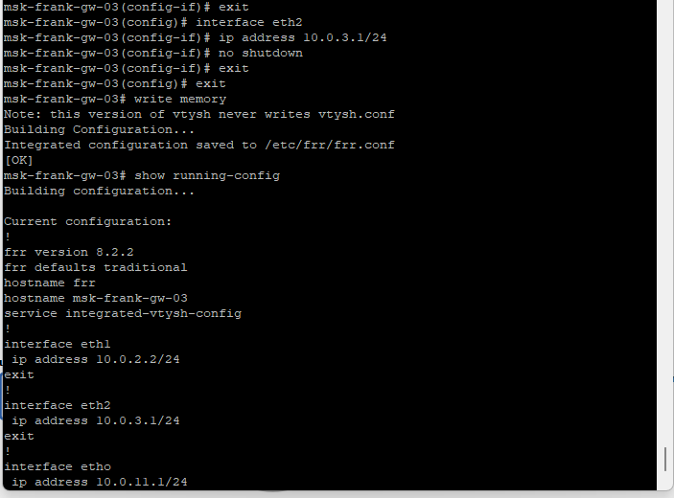
На узле PC1 был назначен глобальный IPv6-адрес 2001:10::a/64. После сохранения конфигурации проверка с помощью команды show ipv6 подтвердила корректное назначение глобального и link-local адресов (рис. @fig:008).
На узле PC1 был назначен глобальный IPv6-адрес 2001:10::a/64. После сохранения конфигурации проверка с помощью команды show ipv6 подтвердила корректное назначение глобального и link-local адресов (рис. @fig:008).

Slide 12
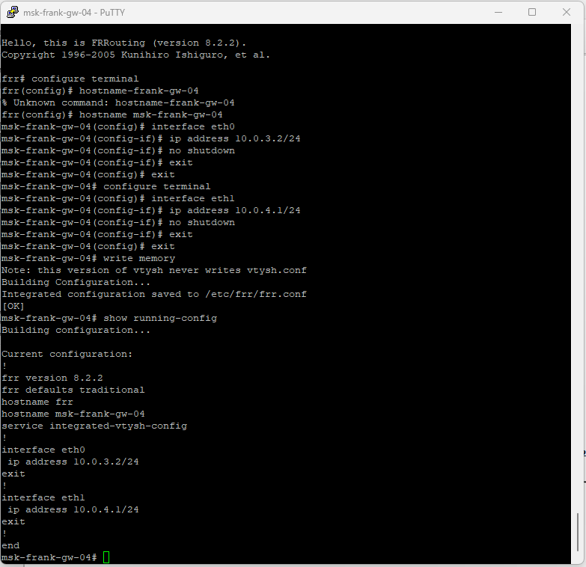
На узле PC2 был назначен глобальный IPv6-адрес 2001:11::a/64. Конфигурация была сохранена, а вывод команды show ipv6 подтвердил корректность параметров IPv6 (рис. @fig:009).
На узле PC2 был назначен глобальный IPv6-адрес 2001:11::a/64. Конфигурация была сохранена, а вывод команды show ipv6 подтвердил корректность параметров IPv6 (рис. @fig:009).

Slide 13
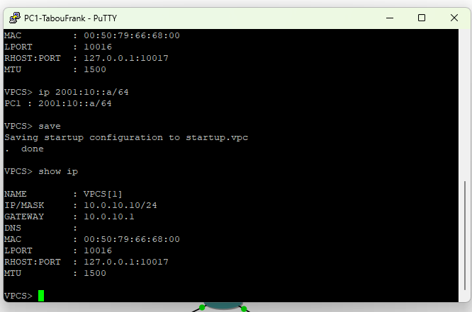
На маршрутизаторе msk-user-gw-01 была включена поддержка пересылки IPv6 (ipv6 forwarding) и настроены IPv6-адреса на интерфейсах eth0, eth1 и eth2. На интерфейсе eth0 дополнительно включена рассылка Router Advertisement для узлов локальной сети (рис. @fig:010).
На маршрутизаторе msk-user-gw-01 была включена поддержка пересылки IPv6 (ipv6 forwarding) и настроены IPv6-адреса на интерфейсах eth0, eth1 и eth2. На интерфейсе eth0 дополнительно включена рассылка Router Advertisement для узлов локальной сети (рис. @fig:010).

Slide 14
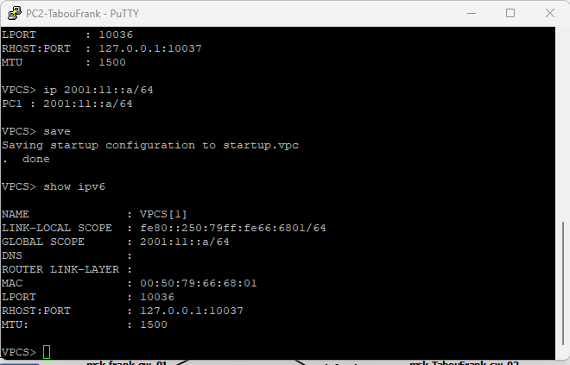
На маршрутизаторе msk-user-gw-02 выполнено включение IPv6-пересылки и назначение IPv6-адресов на интерфейсах eth0 и eth1 (рис. @fig:011).
На маршрутизаторе msk-user-gw-02 выполнено включение IPv6-пересылки и назначение IPv6-адресов на интерфейсах eth0 и eth1 (рис. @fig:011).

Slide 15
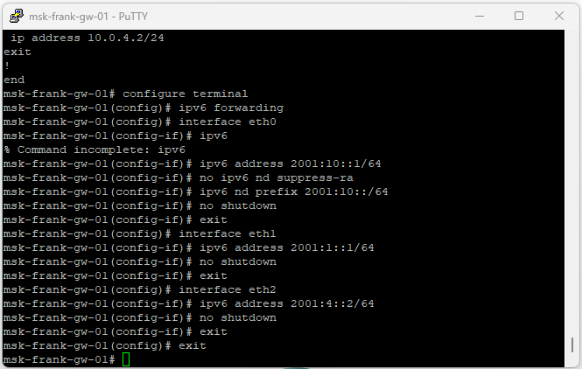
На маршрутизаторе msk-user-gw-03 была активирована поддержка IPv6 и назначены IPv6-адреса на интерфейсах eth0, eth1 и eth2. На интерфейсе eth0 включена рассылка Router Advertisement (рис. @fig:012).
На маршрутизаторе msk-user-gw-03 была активирована поддержка IPv6 и назначены IPv6-адреса на интерфейсах eth0, eth1 и eth2. На интерфейсе eth0 включена рассылка Router Advertisement (рис. @fig:012).

Slide 16
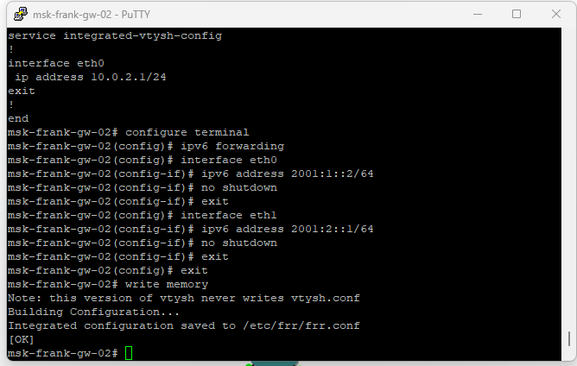
На маршрутизаторе msk-user-gw-04 выполнена настройка IPv6-адресов на интерфейсах eth0 и eth1 с предварительным включением пересылки IPv6 (рис. @fig:013).
На маршрутизаторе msk-user-gw-04 выполнена настройка IPv6-адресов на интерфейсах eth0 и eth1 с предварительным включением пересылки IPv6 (рис. @fig:013).

Slide 17
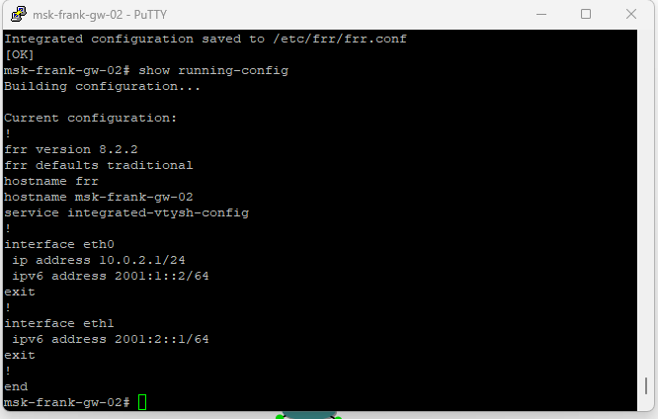
На маршрутизаторе msk-user-gw-01 был включён протокол динамической маршрутизации RIP версии 2. Маршрутизация активирована на интерфейсах eth0, eth1 и eth2, что позволило объявлять все непосредственно подключённые сети и получать маршруты от соседних маршрутизаторов (рис. @fig:014).
На маршрутизаторе msk-user-gw-01 был включён протокол динамической маршрутизации RIP версии 2. Маршрутизация активирована на интерфейсах eth0, eth1 и eth2, что позволило объявлять все непосредственно подключённые сети и получать маршруты от соседних маршрутизаторов (рис. @fig:014).

Slide 18
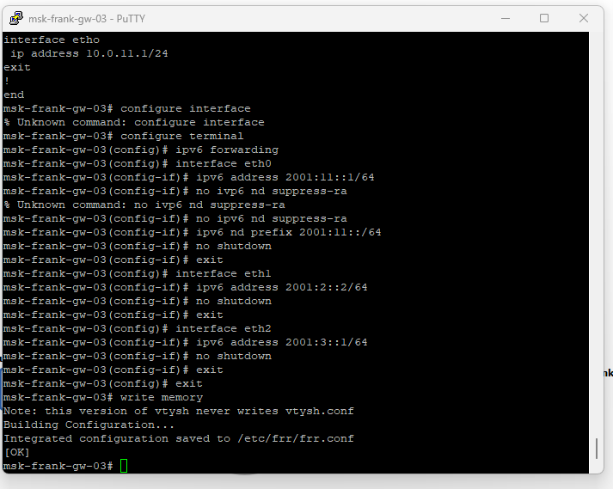
На маршрутизаторе msk-user-gw-02 выполнена настройка RIPv2 с активацией протокола на интерфейсах eth0 и eth1 (рис. @fig:015).
На маршрутизаторе msk-user-gw-02 выполнена настройка RIPv2 с активацией протокола на интерфейсах eth0 и eth1 (рис. @fig:015).

Slide 19
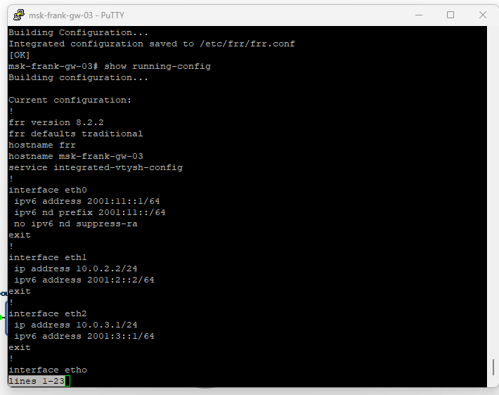
На маршрутизаторе msk-user-gw-03 был настроен протокол RIPv2 и включён на интерфейсах eth0, eth1 и eth2 (рис. @fig:016).
На маршрутизаторе msk-user-gw-03 был настроен протокол RIPv2 и включён на интерфейсах eth0, eth1 и eth2 (рис. @fig:016).

Slide 20
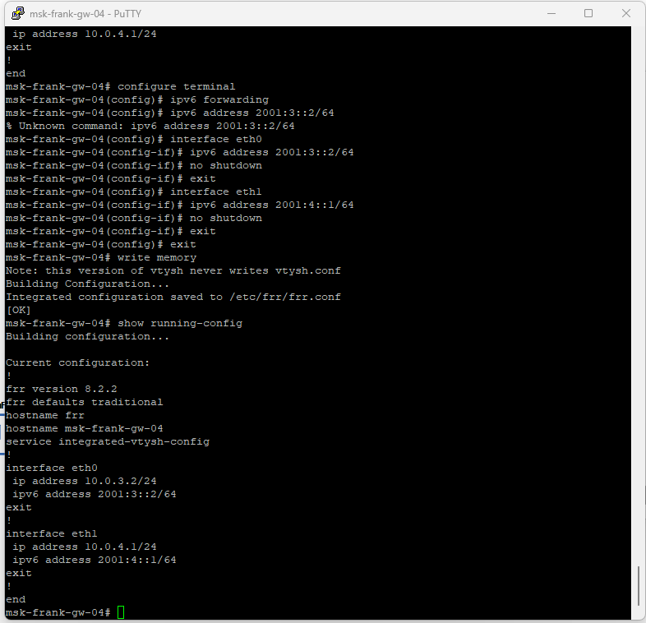
На маршрутизаторе msk-user-gw-04 выполнена настройка RIPv2 с включением протокола на интерфейсах eth0 и eth1 (рис. @fig:017).
На маршрутизаторе msk-user-gw-04 выполнена настройка RIPv2 с включением протокола на интерфейсах eth0 и eth1 (рис. @fig:017).

Slide 21
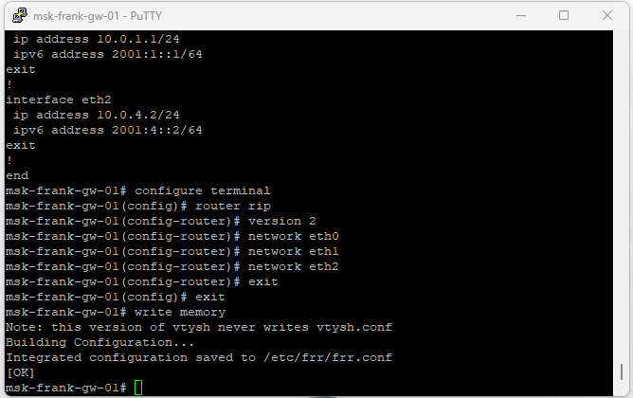
Результаты команды show ip route rip показали, что маршрутизаторы успешно получили маршруты к удалённым сетям по протоколу RIP, с указанием следующего перехода (Next Hop) и соответствующих метрик (рис. @fig:018).
Результаты команды show ip route rip показали, что маршрутизаторы успешно получили маршруты к удалённым сетям по протоколу RIP, с указанием следующего перехода (Next Hop) и соответствующих метрик (рис. @fig:018).

Slide 22
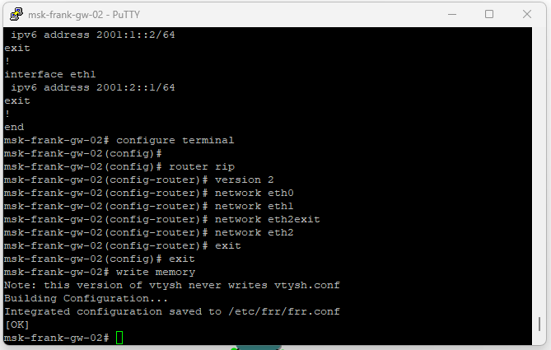
Вывод команды show ip rip отразил список объявляемых и полученных сетей, значения метрик и источники маршрутной информации (рис. @fig:019).
Вывод команды show ip rip отразил список объявляемых и полученных сетей, значения метрик и источники маршрутной информации (рис. @fig:019).

Slide 23
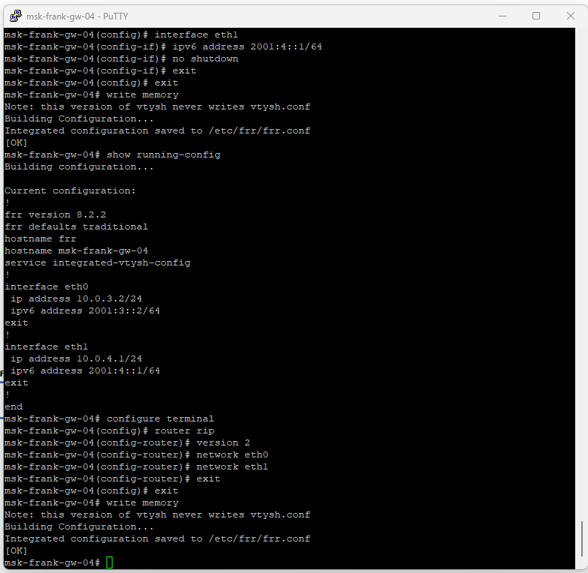
Команда show ip rip status показала, что используется RIP версии 2, обновления отправляются каждые 30 секунд, таймеры протокола соответствуют стандартным значениям (рис. @fig:020).
Команда show ip rip status показала, что используется RIP версии 2, обновления отправляются каждые 30 секунд, таймеры протокола соответствуют стандартным значениям (рис. @fig:020).

Slide 24
Вывод
В ходе выполнения лабораторной работы были получены практические навыки

Slide 25
Список литературы
[1] Методические указания к лабораторной работе №08 [2] Документация по сетевым технологиям

